Slide 1
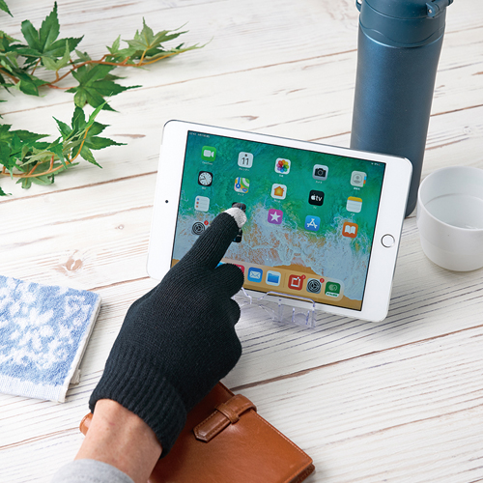
【提案書】
タッチ手袋
特徴
寒い屋外でも外さずそのままスマホ操作が可能な、シンプルだからこそ使いやすいタッチ手袋です。オリジナルデザインの名入れ製作も可能なため、物販用やノベルティ用にもおすすめ。
納期
納期スペース
仕様
素 材 ： アクリル85%・スパンデックス15%
サイズ ： 全長約195mm
包 装 ： ポリ入
備 考 ： フリーサイズ
お見積
お見積りスペース

